Slide 1

วิทยาลัยการคอมพิวเตอร์

Slide 2
ความเป็นมาของเว็บไซต์
เนื่องด้วยหลายๆครั้ง ที่คณะผู้จัดทำไดศึกษาหาข้อมูล คณะผู้จัดทำพบว่าการที่เราต้องค้นหาข้อมูลเกี่ยวกับความเป็นมา หรือรายละเอียดต่างๆของคณะวิทยาลัยการคอมพิวเตอร์ของมหาวิทยาลัยขอนแก่น ก็จะต้องมีแหล่งรวบรวมข้อมูลต่างๆที่เกี่ยวข้องกับคณะ เพื่อที่จะให้กลุ่มผู้ที่จะศึกษาหรือสืบค้นหาข้อมูลต่างๆได้ง่ายขึ้น
คณะผู้จัดทำจึงรวบรวมข้อมูลต่างๆที่เกี่ยวข้องกับคณะวิทยาลัยการคอมพิวเตอร์ เพื่อจัดทำเว็บไซต์สำหรับผู้ที่จะต้องการสืบค้นข้อมูลต่างๆเกี่ยวกับคณะ เช่น ผู้ที่อยากที่จะอยากทราบรายละเอียดการรับสมัครเข้าศึกษา หรือผู้ที่จะต้องการติดต่ออาจารย์รายวิชาต่างๆ และบุคคลทั่วไปสามารถใช้งานได้

Slide 3
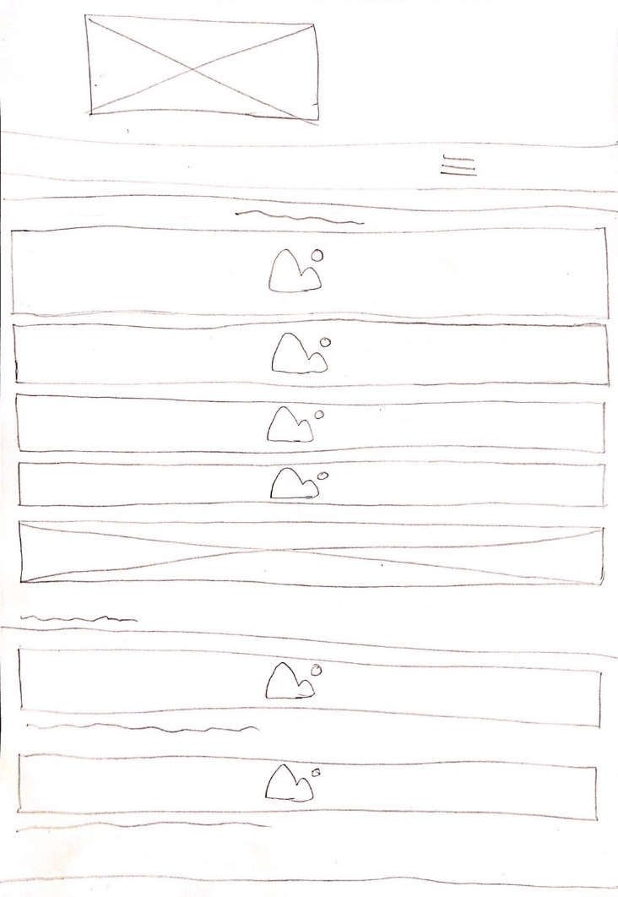
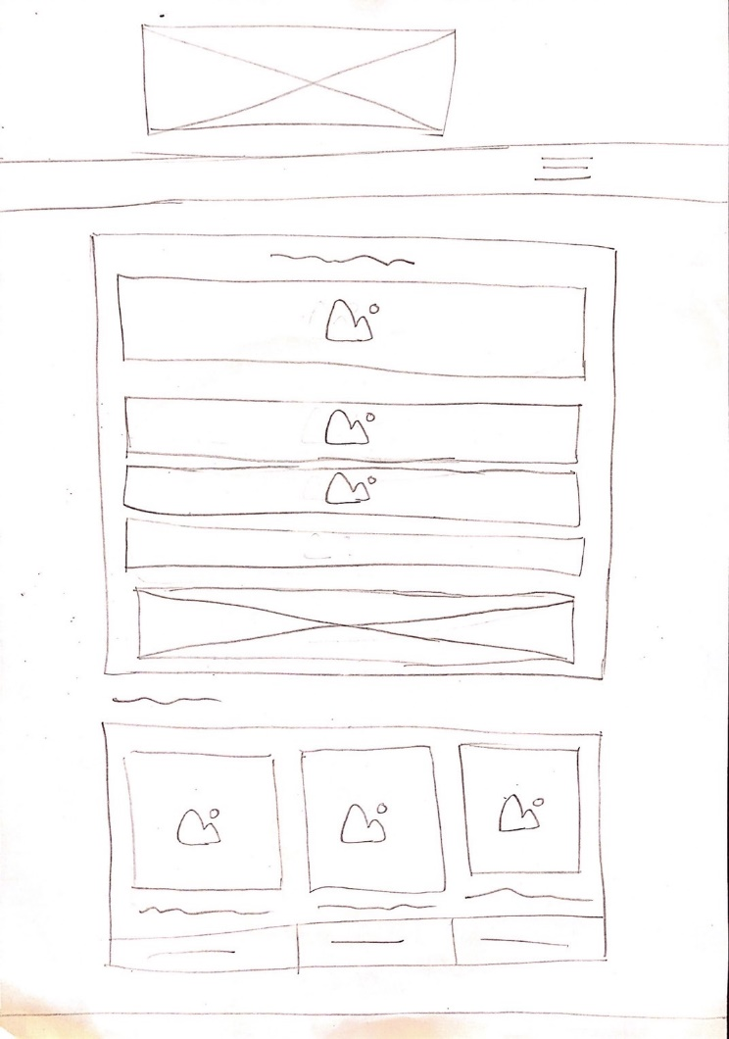
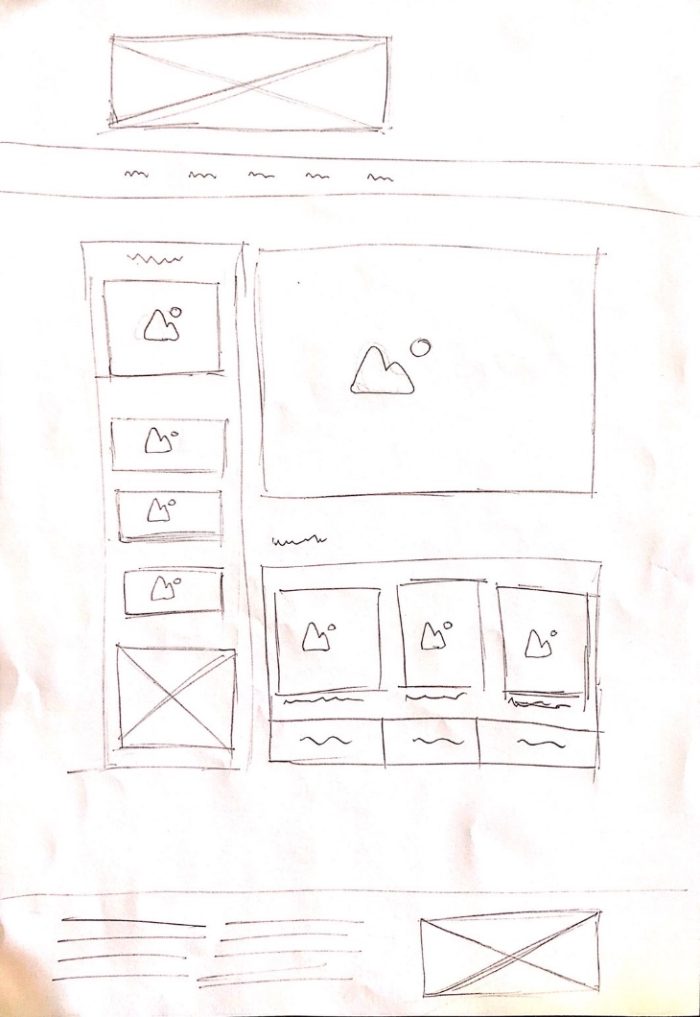
Design sketches (ตัวอย่าง)
400 px
900 px

Slide 4
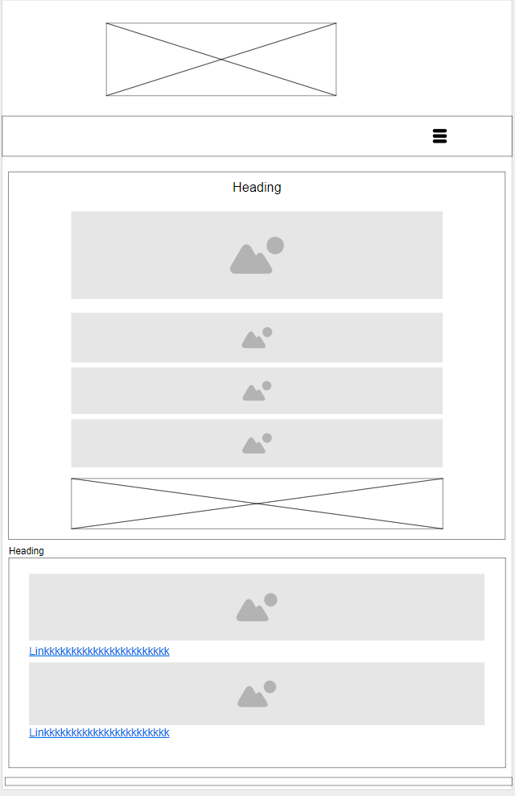
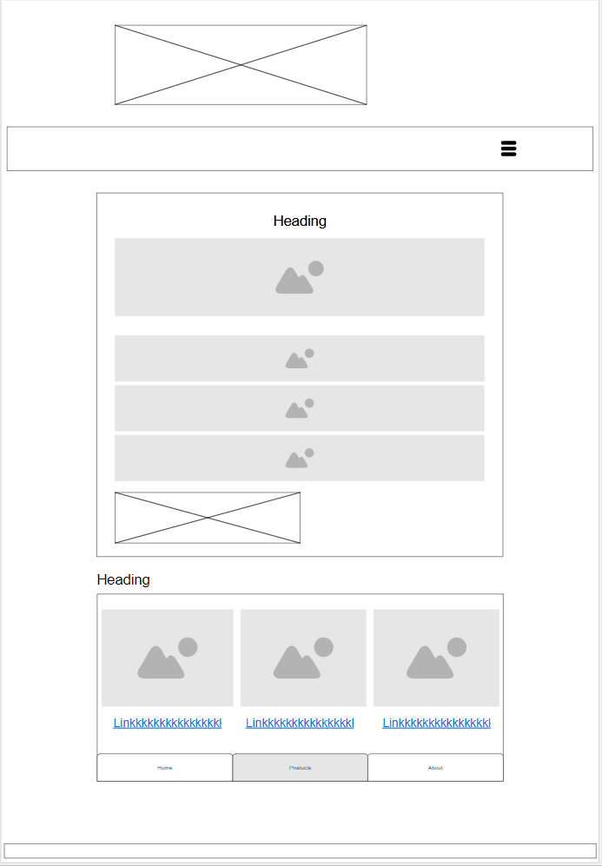
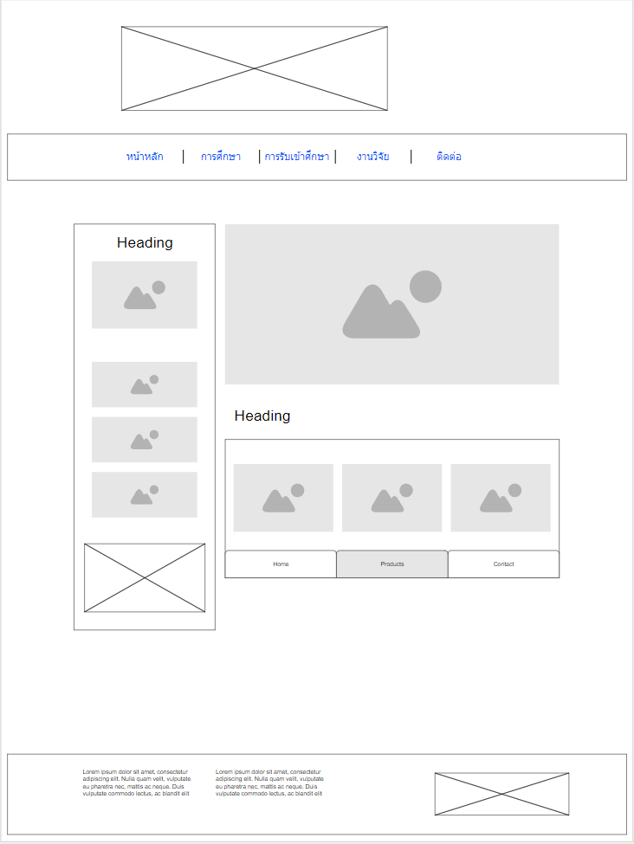
Wireframe (ตัวอย่าง)
400 px
900 px

Slide 5

Mockup

Slide 6
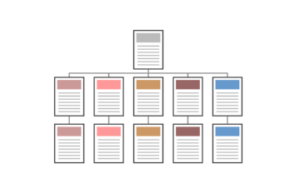
Information architecture
เว็บไซต์มีโครงสร้างแบบลำดับขั้น (Hierarchical Structure)
โดยแบ่งเนื้อหา ออกเป็นส่วนต่างๆ และมีรายละเอียดย่อยๆ ในแต่ละส่วนลดหลั่นกันมาในลักษณะแนวคิดเดียวกับ แผนภูมิองค์กร จึงเป็นการง่ายต่อการทำความเข้าใจกับโครงสร้างของเนื้อหาในเว็บและเชื่อมโยงไปสู่เนื้อหา ในลักษณะเป็นลำดับจากบนลงล่าง

Slide 7
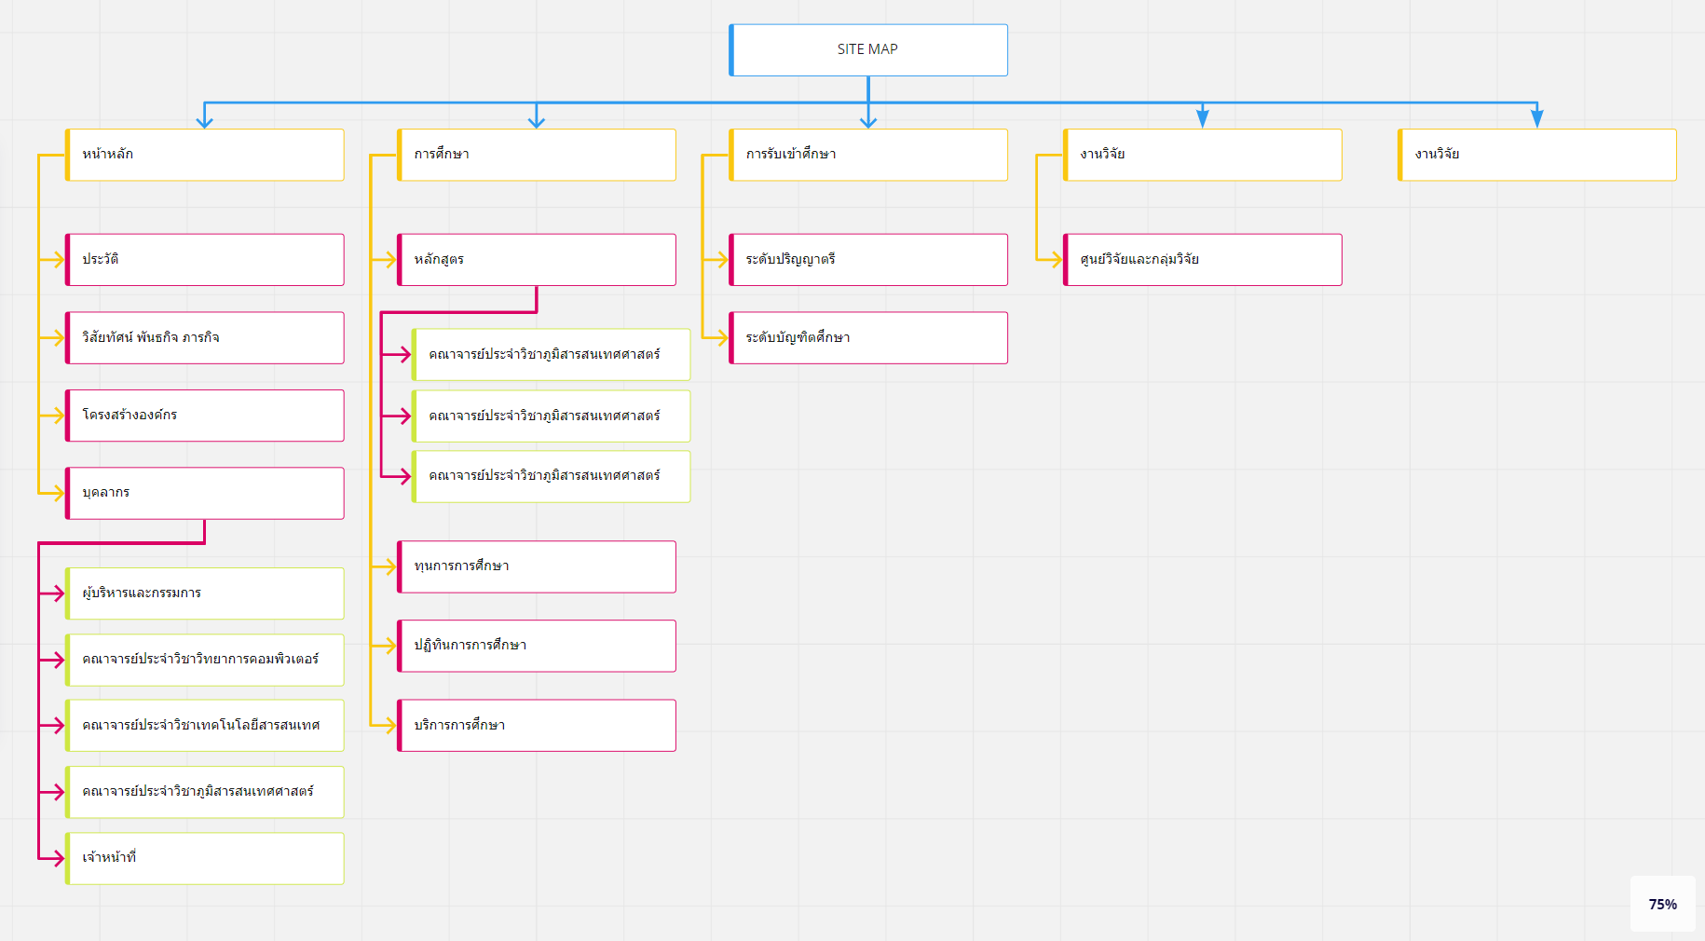
SITEMAP

Slide 8
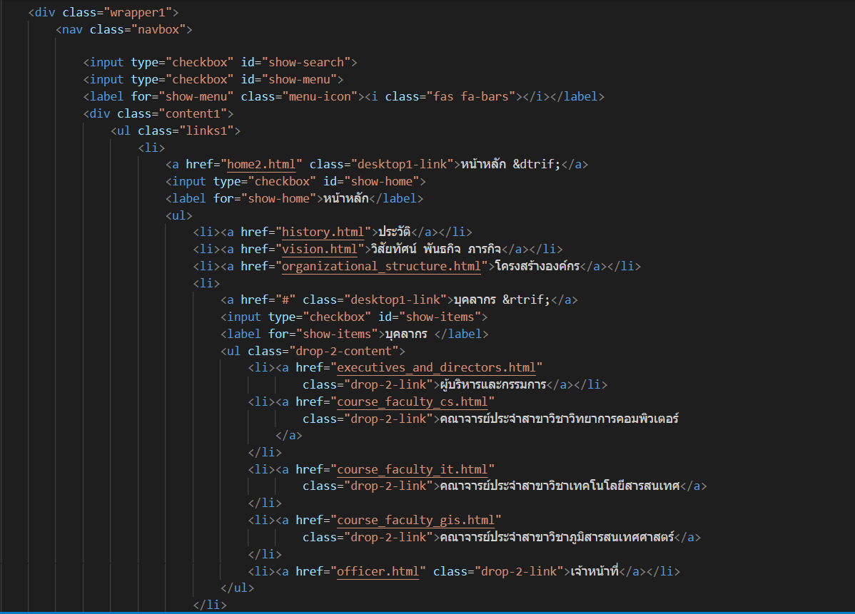
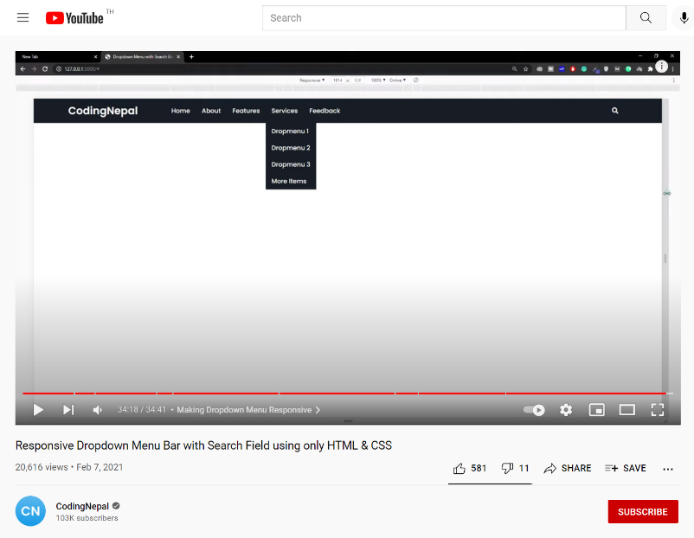

ส่วนที่ยากในการเขียนโค้ด
เป็นโค้ดส่วนที่เป็นเมนูเป็นส่วนที่ยาก ซับซ่อน ในการทำเมนูหลายๆชั้น และได้ศึกษาค้นหาตาม youtube
จึงได้ไปเจอคลิปที่มีคนสอนจึงได้นำมาปรับเปลี่ยนเนื้อหาในโค้ดบางส่วน

Slide 9
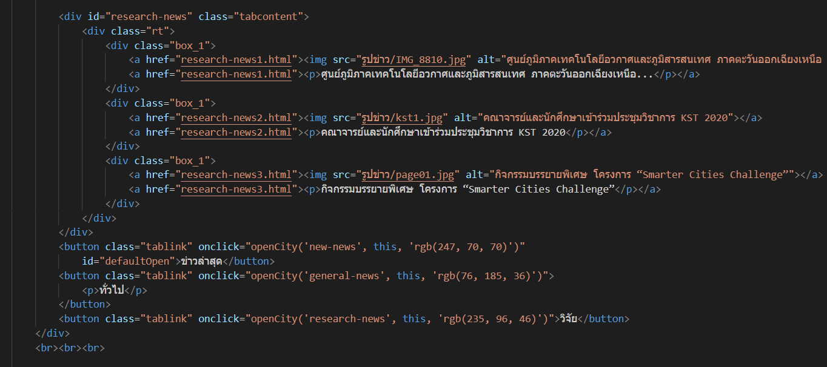
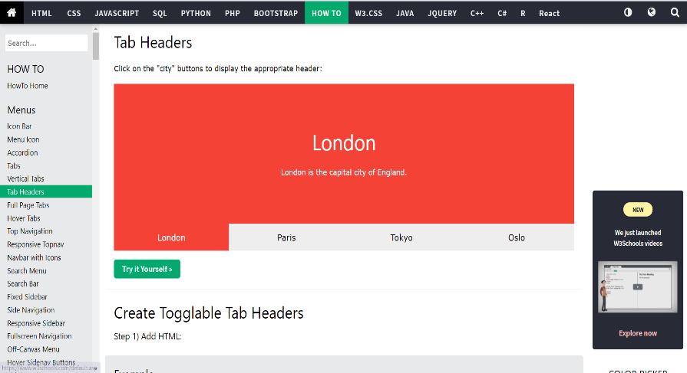
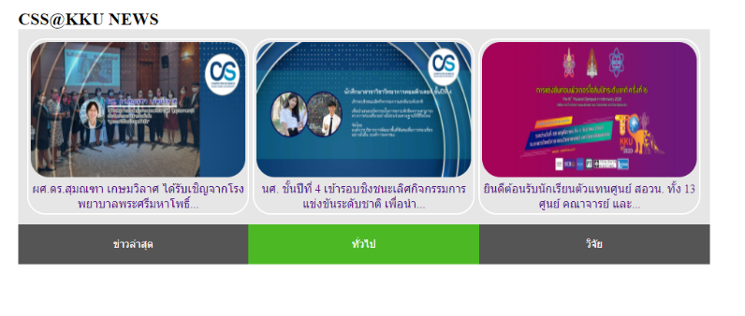
ส่วนที่ยากในการเขียนโค้ด
เป็นโค้ดส่วนที่เป็นแท็บที่นำมาใช้ในการทำเป็นแสดงข่าว ซึ่งเป็นส่วนที่ยาก ที่ต้องทำให้กดปุ่มเพื่อเปลี่ยนหน้า
และได้ไปเจอโค้ดใน w3shools จึงได้นำมาปรับเปลี่ยนเนื้อหาในโค้ดบางส่วนเพื่อให้ได้ตามรูปแบบที่ต้องการ

Slide 10
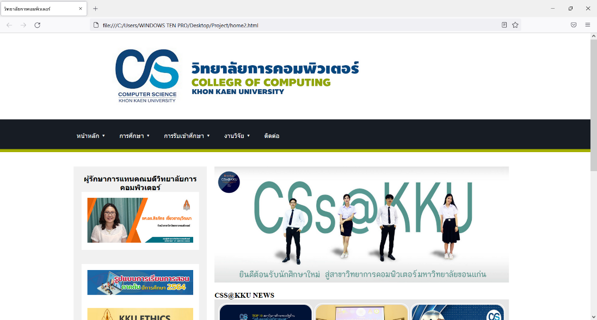
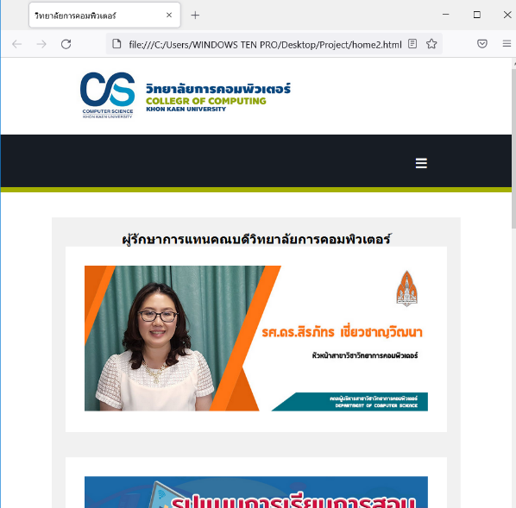

ทดสอบหน้าเว็บจากเบราว์เซอร์
Firefox
Pc
Tablet
Mobile

Slide 11
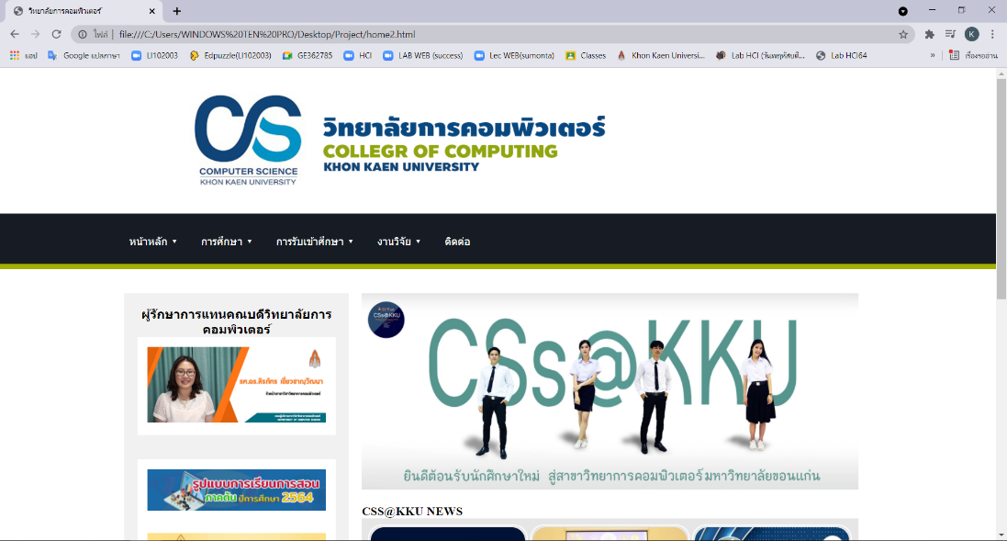
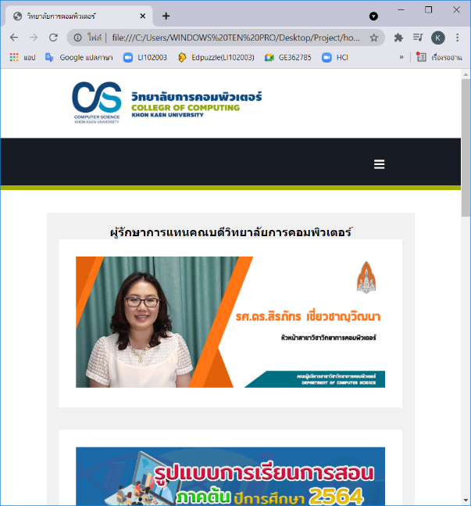
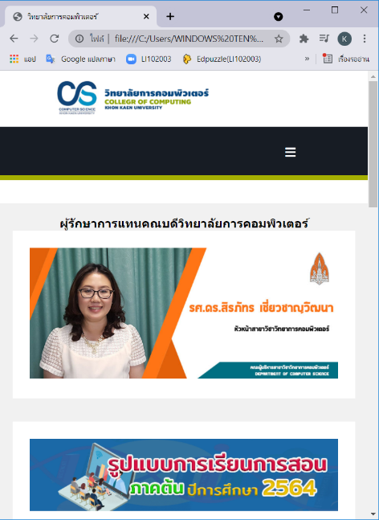
ทดสอบหน้าเว็บจากเบราว์เซอร์
Google Chrome
Pc
Tablet
Mobile

Slide 12
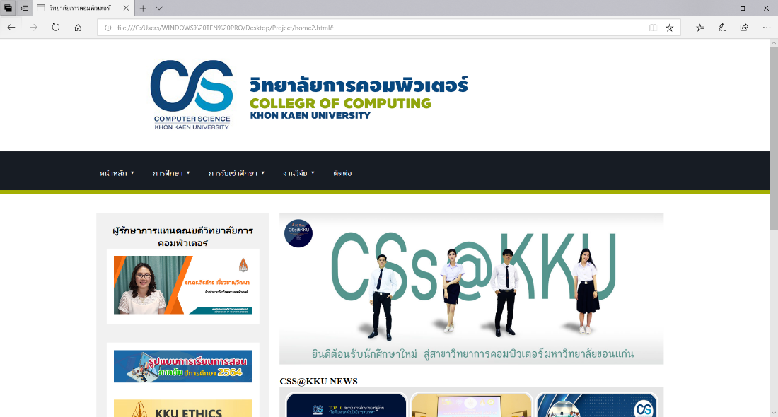
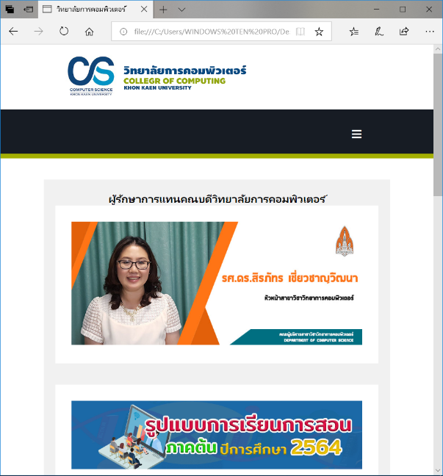

ทดสอบหน้าเว็บจากเบราว์เซอร์
Microsoft Edge
Pc
Tablet
Mobile

Slide 13
สมาชิกกลุ่ม
1. นายกฤษฎา ทุมพร 633021114-7 Sec.2
ทำส่วนของหน้า home2.html, admission.html, admission2.html, contact.html, course_faculty_cs.html, course_faculty_gis.html, course_faculty_it.html, doctoral_degree.html, executives_and_directors.html, master_level.html, officer.html, organizational_structure.html, tun.html, tun1.html, tun2.html, tun3.html, undergraduate.html - Wriframe, PowerPoint
2. สวพล ขวัญเมือง 633021164-2 Sec.2
ทำส่วนของหน้า history.html, vision.html, general-news1.html, general-news2.html, general-news3.html, new-news1.html, new-news2.html, new-news3.html, research-news1.html, research-news2.html, research-news3.html - Design sketches, Sitemap

